Slide 1
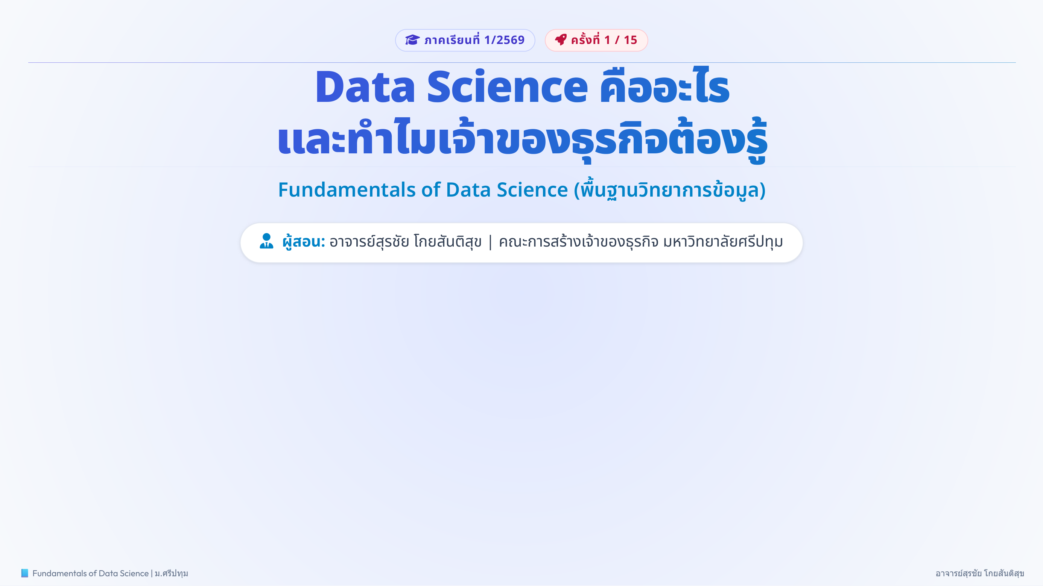
Notes:
[Slide 1 Content]
Data Science คืออะไร
และทำไมเจ้าของธุรกิจต้องรู้
ภาคเรียนที่ 1/2569
ครั้งที่ 1 / 15
Data Science คืออะไร
และทำไมเจ้าของธุรกิจต้องรู้
Fundamentals of Data Science (พื้นฐานวิทยาการข้อมูล)
ผู้สอน: อาจารย์สุรชัย โกยสันติสุข | คณะการสร้างเจ้าของธุรกิจ มหาวิทยาลัยศรีปทุม
📘 Fundamentals of Data Science | ม.ศรีปทุม
อาจารย์สุรชัย โกยสันติสุข

Slide 2
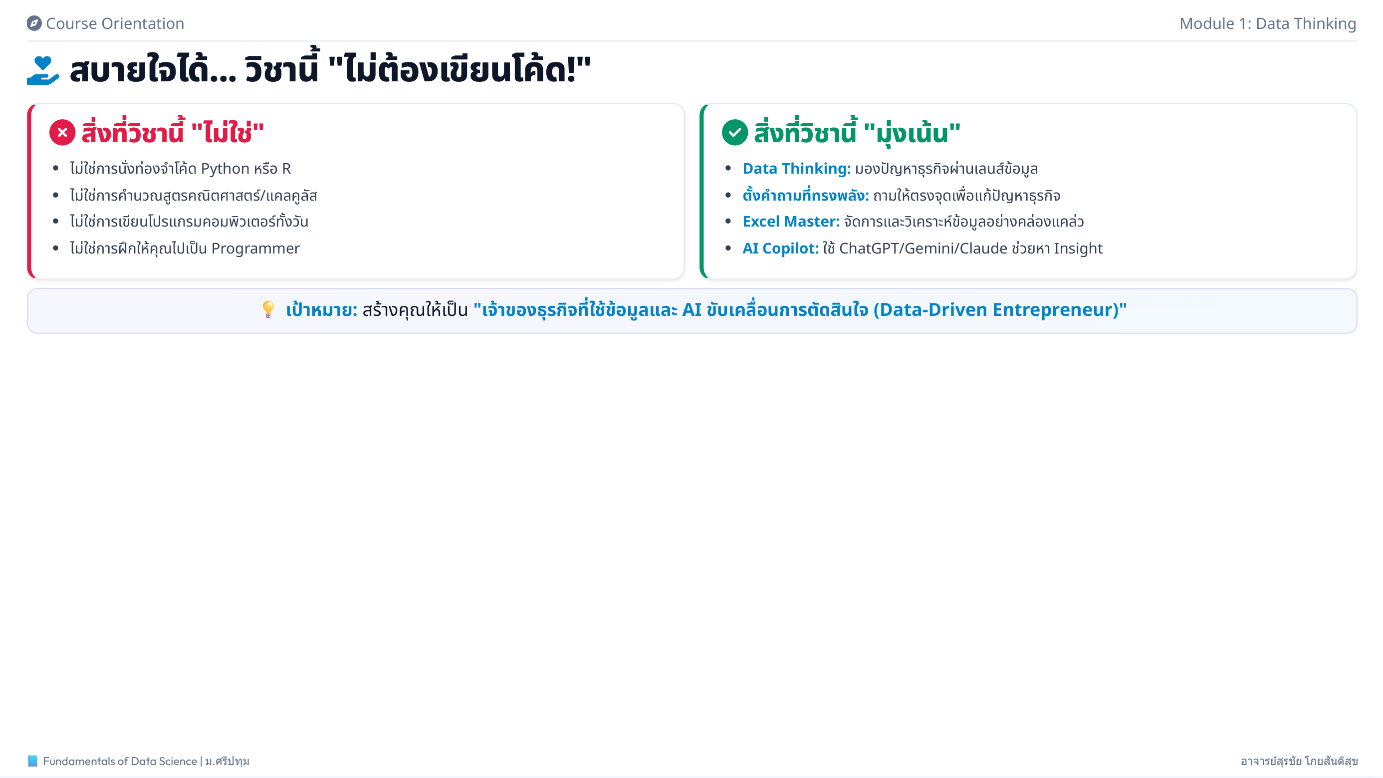
Notes:
[Slide 2 Content]
 Course Orientation
Module 1: Data Thinking
สบายใจได้... วิชานี้ "ไม่ต้องเขียนโค้ด!"
 สิ่งที่วิชานี้ "ไม่ใช่"
ไม่ใช่การนั่งท่องจำโค้ด Python หรือ R
ไม่ใช่การคำนวณสูตรคณิตศาสตร์/แคลคูลัส
ไม่ใช่การเขียนโปรแกรมคอมพิวเตอร์ทั้งวัน
ไม่ใช่การฝึกให้คุณไปเป็น Programmer
 สิ่งที่วิชานี้ "มุ่งเน้น"
Data Thinking: มองปัญหาธุรกิจผ่านเลนส์ข้อมูล
ตั้งคำถามที่ทรงพลัง: ถามให้ตรงจุดเพื่อแก้ปัญหาธุรกิจ
Excel Master: จัดการและวิเคราะห์ข้อมูลอย่างคล่องแคล่ว
AI Copilot: ใช้ ChatGPT/Gemini/Claude ช่วยหา Insight
💡 เป้าหมาย: สร้างคุณให้เป็น "เจ้าของธุรกิจที่ใช้ข้อมูลและ AI ขับเคลื่อนการตัดสินใจ (Data-Driven Entrepreneur)"
📘 Fundamentals of Data Science | ม.ศรีปทุม
อาจารย์สุรชัย โกยสันติสุข

Slide 3
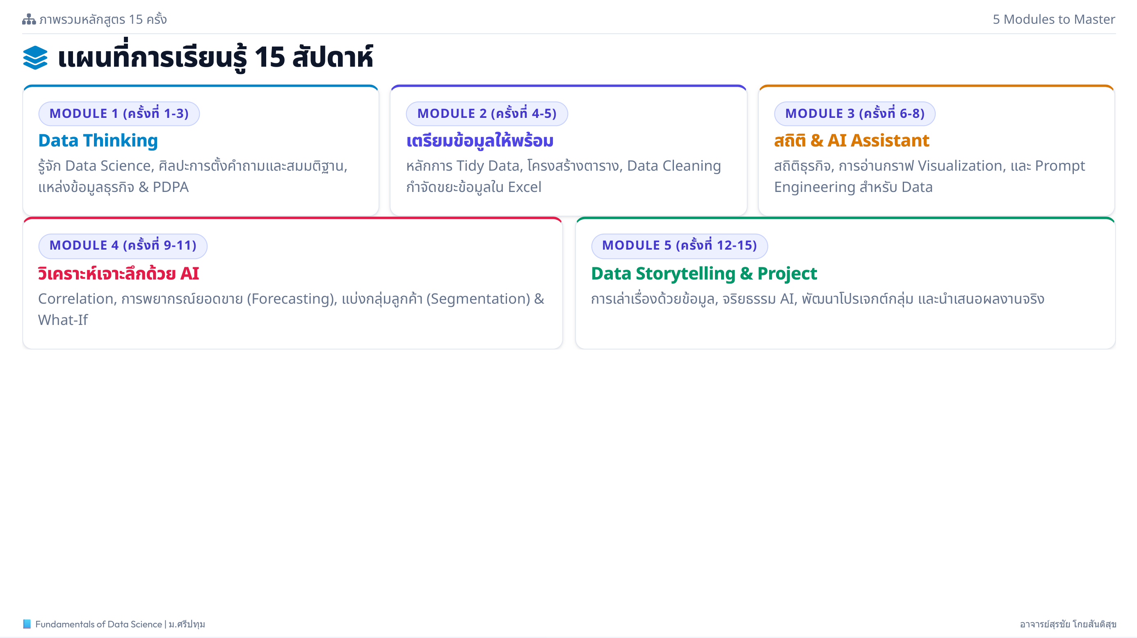
Notes:
[Slide 3 Content]
➔ ภาพรวมหลักสูตร 15 ครั้ง
5 Modules to Master
แผนที่การเรียนรู้ 15 สัปดาห์
MODULE 1 (ครั้งที่ 1-3)
Data Thinking
รู้จัก Data Science, ศิลปะการตั้งคำถามและสมมติฐาน,
แหล่งข้อมูลธุรกิจ & PDPA
MODULE 2 (ครั้งที่ 4-5)
เตรียมข้อมูลให้พร้อม
หลักการ Tidy Data, โครงสร้างตาราง, Data Cleaning
กำจัดขยะข้อมูลใน Excel
MODULE 3 (ครั้งที่ 6-8)
สถิติ & AI Assistant
สถิติธุรกิจ, การอ่านกราฟ Visualization, และ Prompt
Engineering สำหรับ Data
MODULE 4 (ครั้งที่ 9-11)
วิเคราะห์เจาะลึกด้วย AI
Correlation, การพยากรณ์ยอดขาย (Forecasting), แบ่งกลุ่มลูกค้า (Segmentation) &
What-If
MODULE 5 (ครั้งที่ 12-15)
Data Storytelling & Project
การเล่าเรื่องด้วยข้อมูล, จริยธรรม AI, พัฒนาโปรเจกต์กลุ่ม และนำเสนอผลงานจริง
📘 Fundamentals of Data Science | ม.ศรีปทุม
อาจารย์สุรชัย โกยสันติสุข

Slide 4
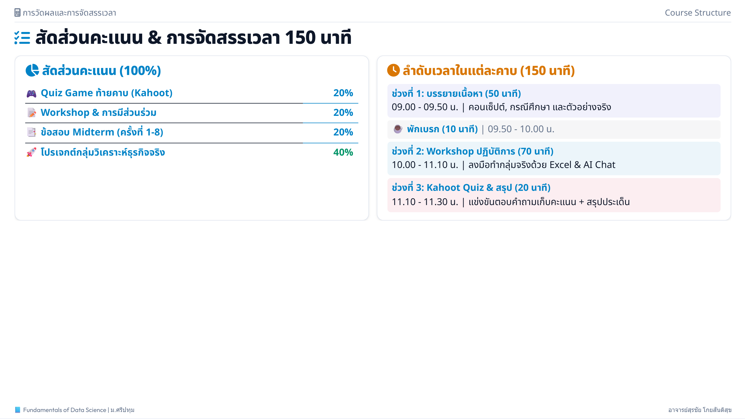
Notes:
[Slide 4 Content]
 การวัดผลและการจัดสรรเวลา
Course Structure
สัดส่วนคะแนน & การจัดสรรเวลา 150 นาที
 สัดส่วนคะแนน (100%)
🎮 Quiz Game ท้ายคาบ (Kahoot)
20%
📝 Workshop & การมีส่วนร่วม
20%
📑 ข้อสอบ Midterm (ครั้งที่ 1-8)
20%
🚀 โปรเจกต์กลุ่มวิเคราะห์ธุรกิจจริง
40%
 ลำดับเวลาในแต่ละคาบ (150 นาที)
ช่วงที่ 1: บรรยายเนื้อหา (50 นาที)
09.00 - 09.50 น. | คอนเซ็ปต์, กรณีศึกษา และตัวอย่างจริง
☕ พักเบรก (10 นาที) | 09.50 - 10.00 น.
ช่วงที่ 2: Workshop ปฏิบัติการ (70 นาที)
10.00 - 11.10 น. | ลงมือทำกลุ่มจริงด้วย Excel & AI Chat
ช่วงที่ 3: Kahoot Quiz & สรุป (20 นาที)
11.10 - 11.30 น. | แข่งขันตอบคำถามเก็บคะแนน + สรุปประเด็น
📘 Fundamentals of Data Science | ม.ศรีปทุม
อาจารย์สุรชัย โกยสันติสุข

Slide 5
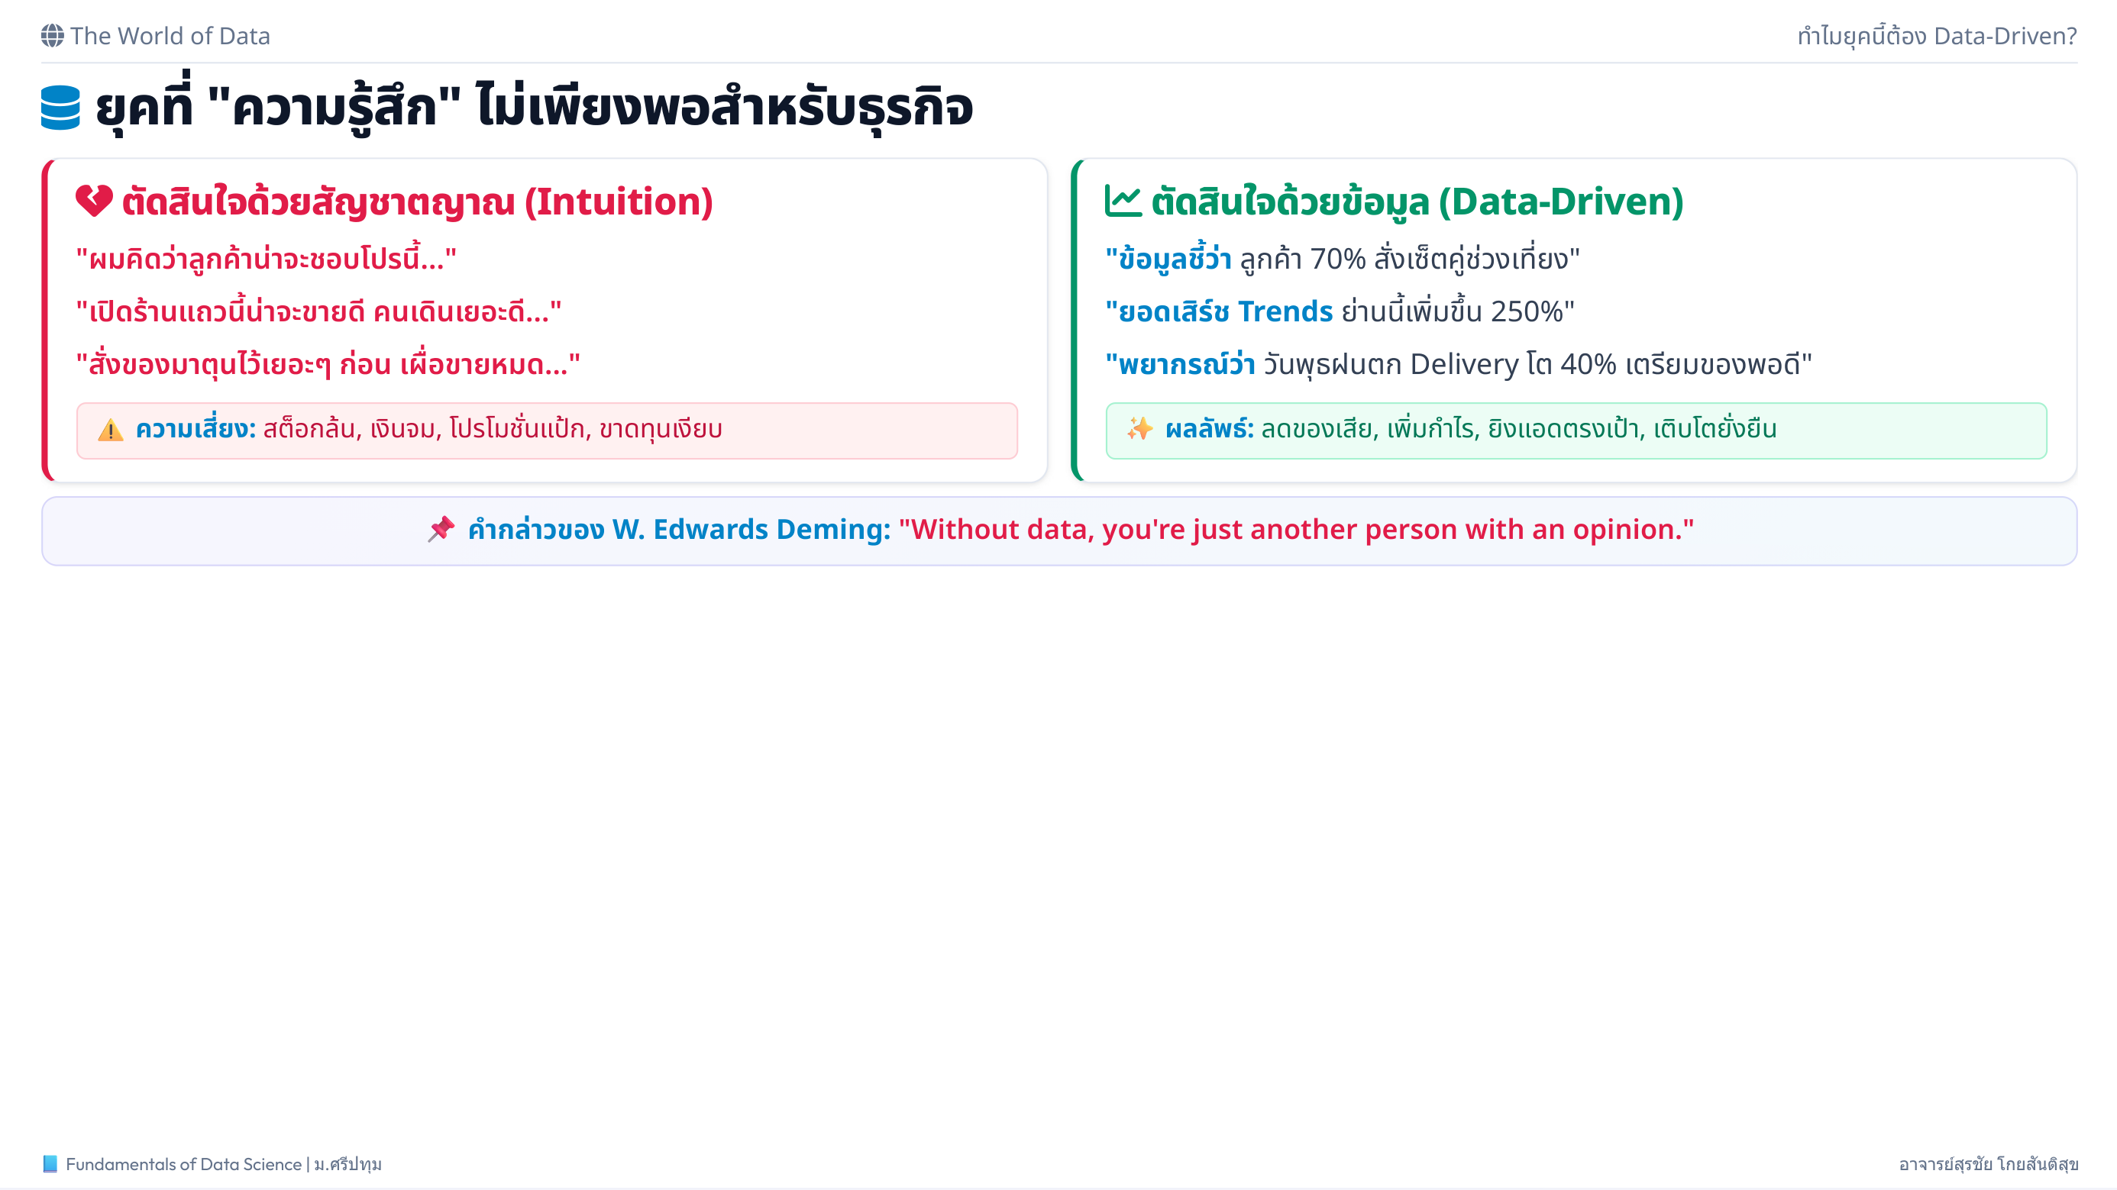
Notes:
[Slide 5 Content]
✶ The World of Data
ทำไมยุคนี้ต้อง Data-Driven?
ยุคที่ "ความรู้สึก" ไม่เพียงพอสำหรับธุรกิจ
 ตัดสินใจด้วยสัญชาตญาณ (Intuition)
"ผมคิดว่าลูกค้าน่าจะชอบโปรนี้..."
"เปิดร้านแถวนี้น่าจะขายดี คนเดินเยอะดี..."
"สั่งของมาตุนไว้เยอะๆ ก่อน เผื่อขายหมด..."
⚠️ ความเสี่ยง: สต็อกล้น, เงินจม, โปรโมชั่นแป้ก, ขาดทุนเงียบ
 ตัดสินใจด้วยข้อมูล (Data-Driven)
"ข้อมูลชี้ว่า ลูกค้า 70% สั่งเซ็ตคู่ช่วงเที่ยง"
"ยอดเสิร์ช Trends ย่านนี้เพิ่มขึ้น 250%"
"พยากรณ์ว่า วันพุธฝนตก Delivery โต 40% เตรียมของพอดี"
✨ ผลลัพธ์: ลดของเสีย, เพิ่มกำไร, ยิงแอดตรงเป้า, เติบโตยั่งยืน
📌 คำกล่าวของ W. Edwards Deming: "Without data, you're just another person with an opinion."
📘 Fundamentals of Data Science | ม.ศรีปทุม
อาจารย์สุรชัย โกยสันติสุข

Slide 6
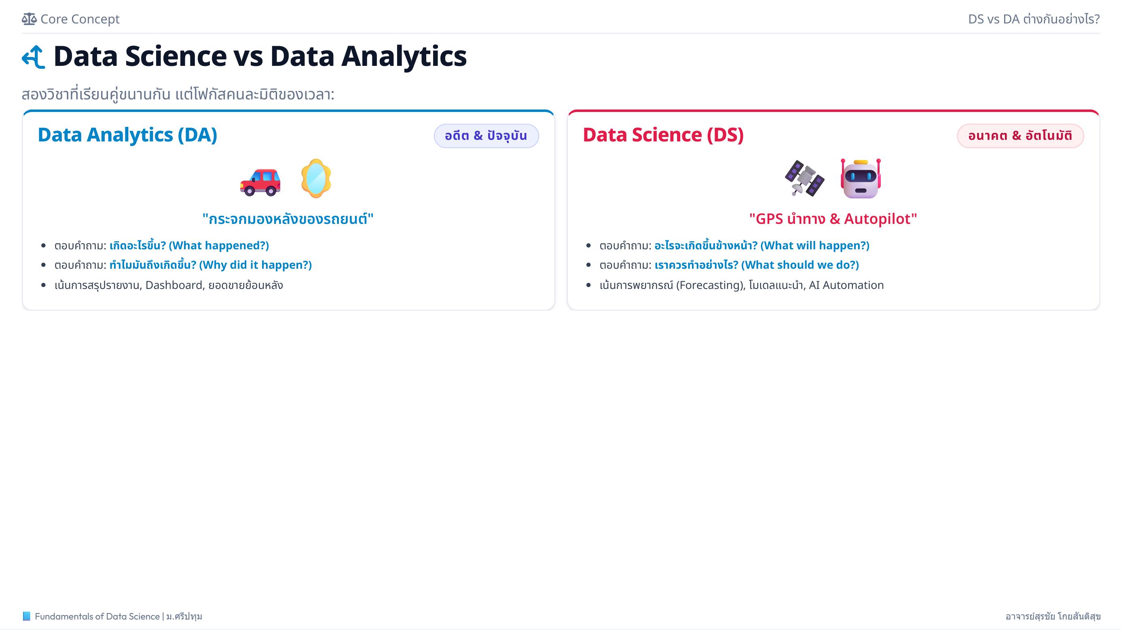
Notes:
[Slide 6 Content]
 Core Concept
DS vs DA ต่างกันอย่างไร?
Data Science vs Data Analytics
สองวิชาที่เรียนคู่ขนานกัน แต่โฟกัสคนละมิติของเวลา:
Data Analytics (DA)
อดีต & ปัจจุบัน
🚗🪞
"กระจกมองหลังของรถยนต์"
ตอบคำถาม: เกิดอะไรขึ้น? (What happened?)
ตอบคำถาม: ทำไมมันถึงเกิดขึ้น? (Why did it happen?)
เน้นการสรุปรายงาน, Dashboard, ยอดขายย้อนหลัง
Data Science (DS)
อนาคต & อัตโนมัติ
🛰️🤖
"GPS นำทาง & Autopilot"
ตอบคำถาม: อะไรจะเกิดขึ้นข้างหน้า? (What will happen?)
ตอบคำถาม: เราควรทำอย่างไร? (What should we do?)
เน้นการพยากรณ์ (Forecasting), โมเดลแนะนำ, AI Automation
📘 Fundamentals of Data Science | ม.ศรีปทุม
อาจารย์สุรชัย โกยสันติสุข

Slide 7
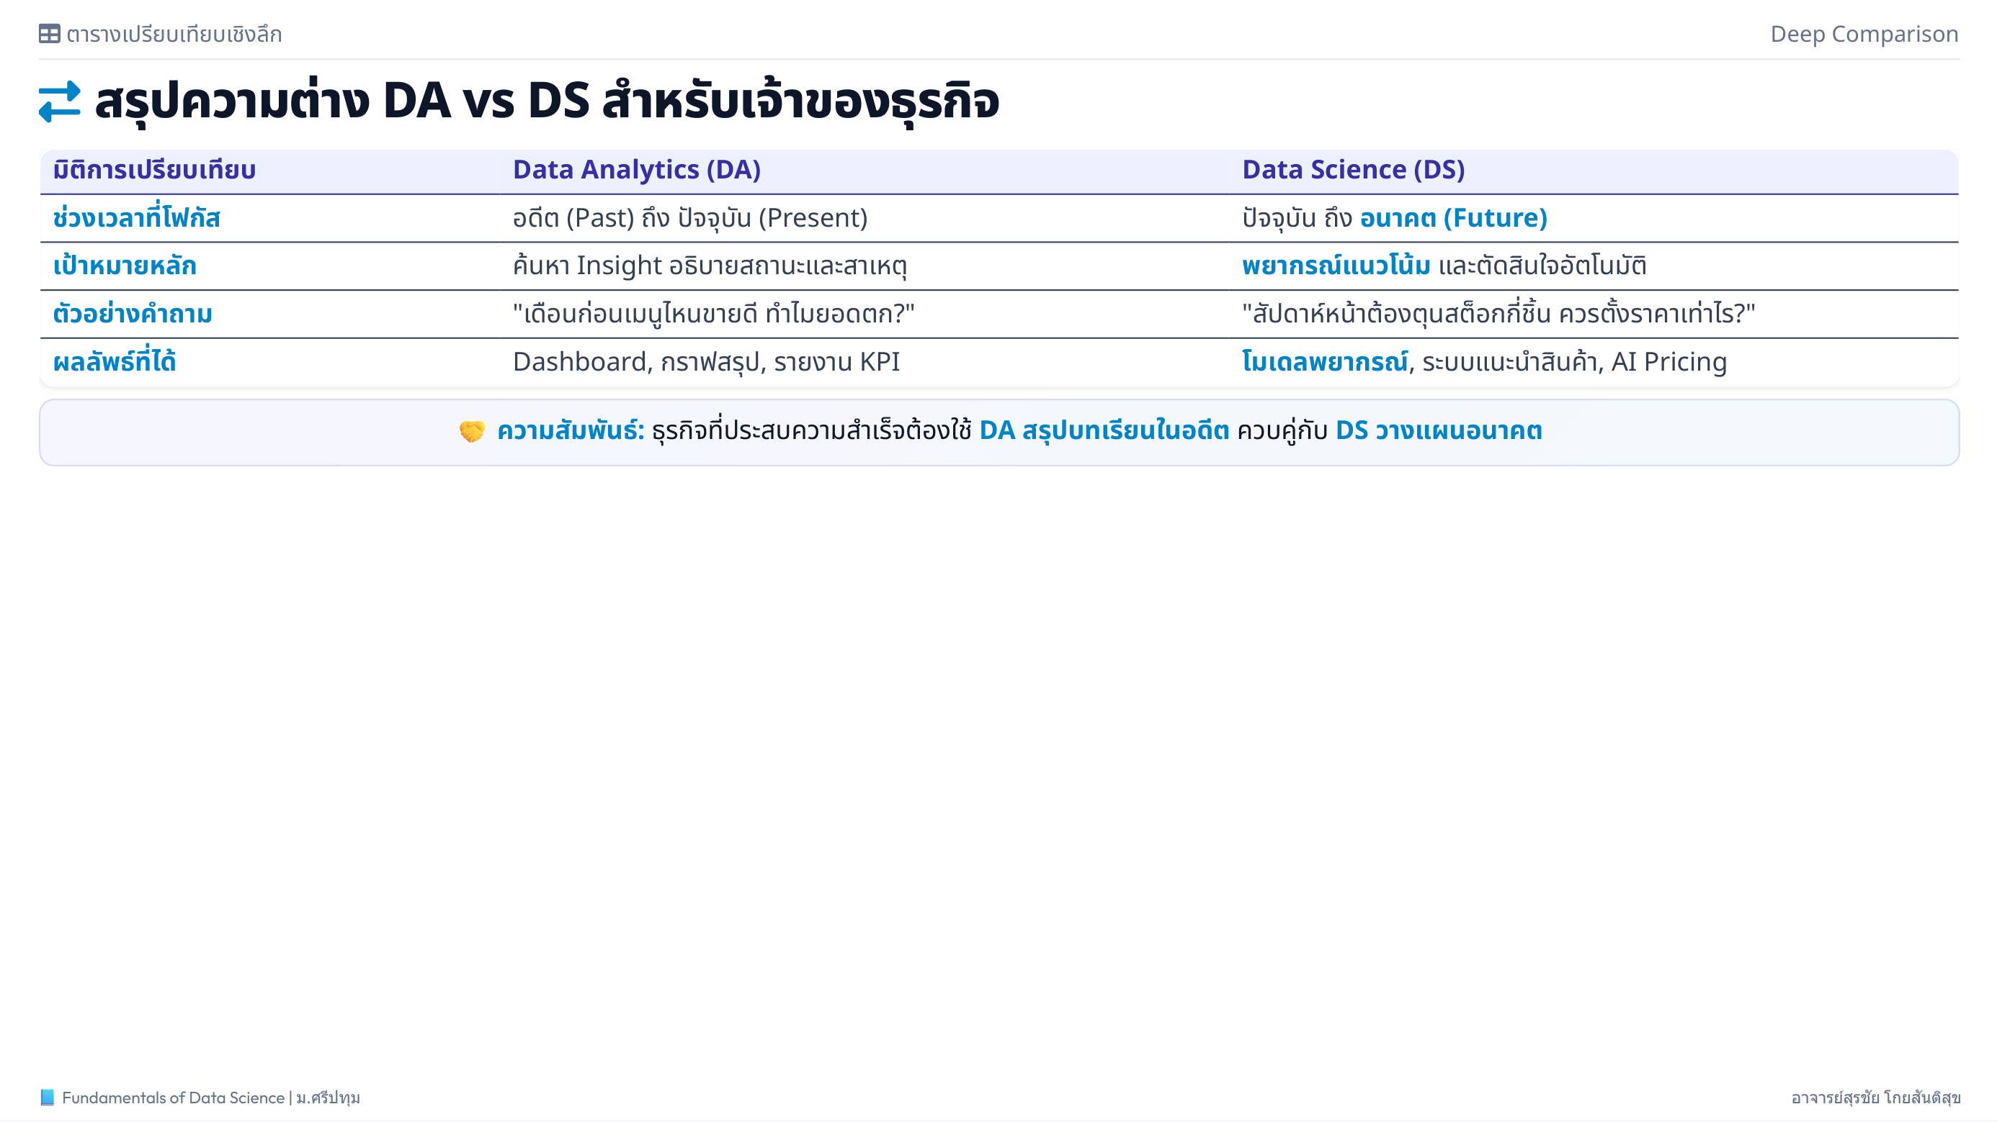
Notes:
[Slide 7 Content]
 ตารางเปรียบเทียบเชิงลึก
Deep Comparison
สรุปความต่าง DA vs DS สำหรับเจ้าของธุรกิจ
มิติการเปรียบเทียบ
Data Analytics (DA)
Data Science (DS)
ช่วงเวลาที่โฟกัส
อดีต (Past) ถึง ปัจจุบัน (Present)
ปัจจุบัน ถึง อนาคต (Future)
เป้าหมายหลัก
ค้นหา Insight อธิบายสถานะและสาเหตุ
พยากรณ์แนวโน้ม และตัดสินใจอัตโนมัติ
ตัวอย่างคำถาม
"เดือนก่อนเมนูไหนขายดี ทำไมยอดตก?"
"สัปดาห์หน้าต้องตุนสต็อกกี่ชิ้น ควรตั้งราคาเท่าไร?"
ผลลัพธ์ที่ได้
Dashboard, กราฟสรุป, รายงาน KPI
โมเดลพยากรณ์, ระบบแนะนำสินค้า, AI Pricing
🤝 ความสัมพันธ์: ธุรกิจที่ประสบความสำเร็จต้องใช้ DA สรุปบทเรียนในอดีต ควบคู่กับ DS วางแผนอนาคต
📘 Fundamentals of Data Science | ม.ศรีปทุม
อาจารย์สุรชัย โกยสันติสุข

Slide 8
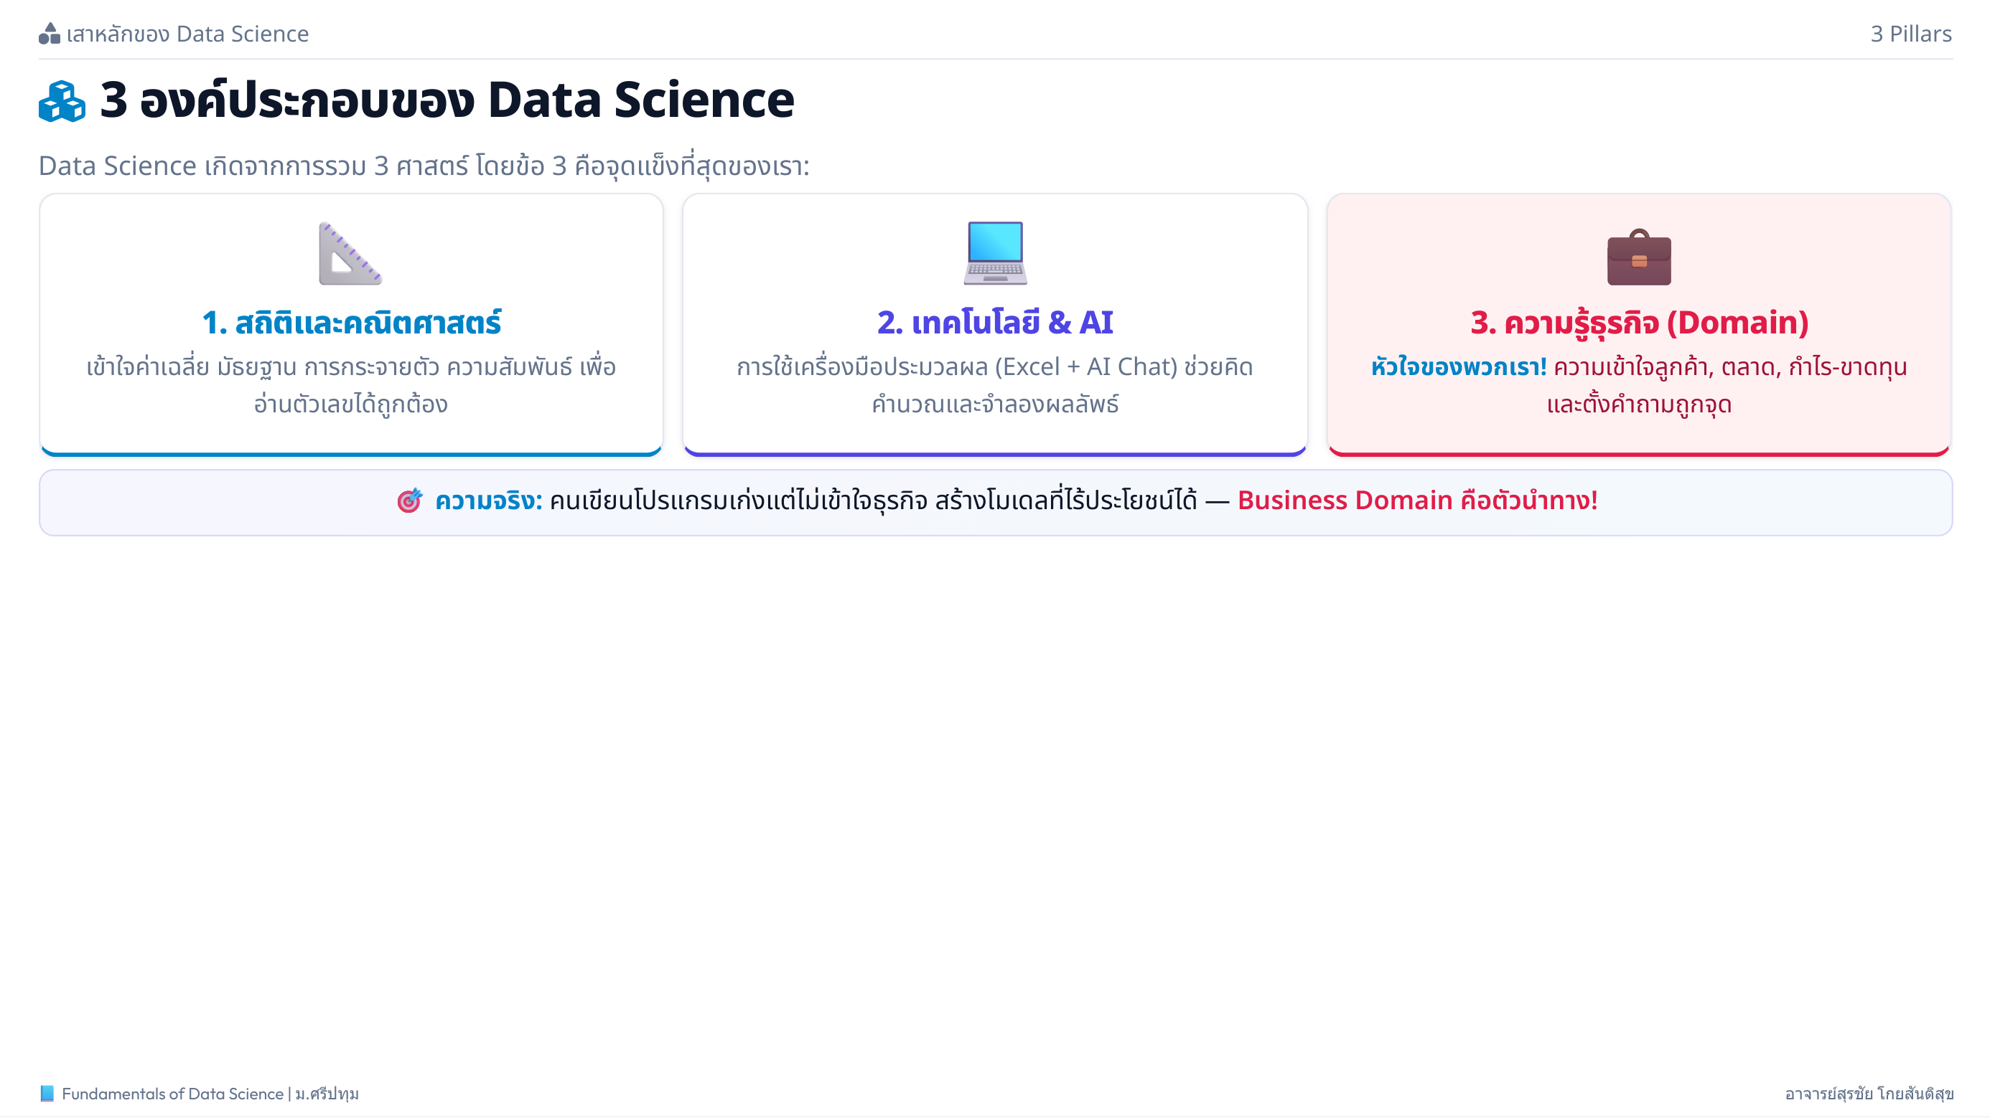
Notes:
[Slide 8 Content]
 เสาหลักของ Data Science
3 Pillars
3 องค์ประกอบของ Data Science
Data Science เกิดจากการรวม 3 ศาสตร์ โดยข้อ 3 คือจุดแข็งที่สุดของเรา:
📐
1. สถิติและคณิตศาสตร์
เข้าใจค่าเฉลี่ย มัธยฐาน การกระจายตัว ความสัมพันธ์ เพื่อ
อ่านตัวเลขได้ถูกต้อง
💻
2. เทคโนโลยี & AI
การใช้เครื่องมือประมวลผล (Excel + AI Chat) ช่วยคิด
คำนวณและจำลองผลลัพธ์
💼
3. ความรู้ธุรกิจ (Domain)
หัวใจของพวกเรา! ความเข้าใจลูกค้า, ตลาด, กำไร-ขาดทุน
และตั้งคำถามถูกจุด
🎯 ความจริง: คนเขียนโปรแกรมเก่งแต่ไม่เข้าใจธุรกิจ สร้างโมเดลที่ไร้ประโยชน์ได้ — Business Domain คือตัวนำทาง!
📘 Fundamentals of Data Science | ม.ศรีปทุม
อาจารย์สุรชัย โกยสันติสุข

Slide 9
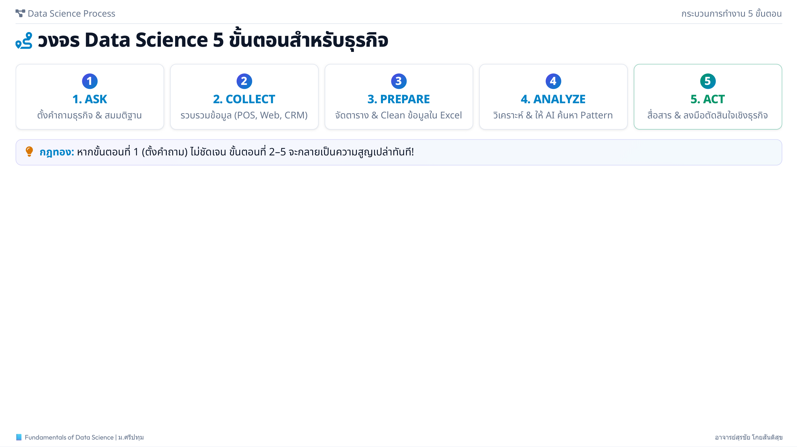
Notes:
[Slide 9 Content]
 Data Science Process
กระบวนการทำงาน 5 ขั้นตอน
วงจร Data Science 5 ขั้นตอนสำหรับธุรกิจ
1
1. ASK
ตั้งคำถามธุรกิจ & สมมติฐาน
2
2. COLLECT
รวบรวมข้อมูล (POS, Web, CRM)
3
3. PREPARE
จัดตาราง & Clean ข้อมูลใน Excel
4
4. ANALYZE
วิเคราะห์ & ให้ AI ค้นหา Pattern
5
5. ACT
สื่อสาร & ลงมือตัดสินใจเชิงธุรกิจ
กฎทอง: หากขั้นตอนที่ 1 (ตั้งคำถาม) ไม่ชัดเจน ขั้นตอนที่ 2–5 จะกลายเป็นความสูญเปล่าทันที!
📘 Fundamentals of Data Science | ม.ศรีปทุม
อาจารย์สุรชัย โกยสันติสุข

Slide 10
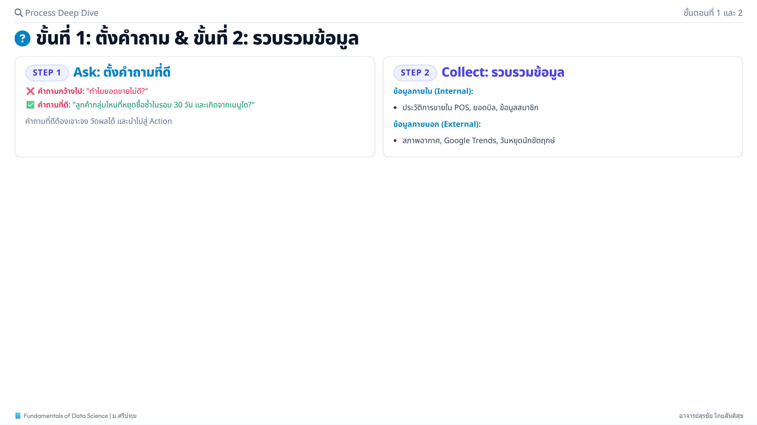
Notes:
[Slide 10 Content]
 Process Deep Dive
ขั้นตอนที่ 1 และ 2
ขั้นที่ 1: ตั้งคำถาม & ขั้นที่ 2: รวบรวมข้อมูล
STEP 1
Ask: ตั้งคำถามที่ดี
❌ คำถามกว้างไป: "ทำไมยอดขายไม่ดี?"
✅ คำถามที่ดี: "ลูกค้ากลุ่มไหนที่หยุดซื้อซ้ำในรอบ 30 วัน และเกิดจากเมนูใด?"
คำถามที่ดีต้องเจาะจง วัดผลได้ และนำไปสู่ Action
STEP 2
Collect: รวบรวมข้อมูล
ข้อมูลภายใน (Internal):
ประวัติการขายใน POS, ยอดบิล, ข้อมูลสมาชิก
ข้อมูลภายนอก (External):
สภาพอากาศ, Google Trends, วันหยุดนักขัตฤกษ์
📘 Fundamentals of Data Science | ม.ศรีปทุม
อาจารย์สุรชัย โกยสันติสุข

Slide 11
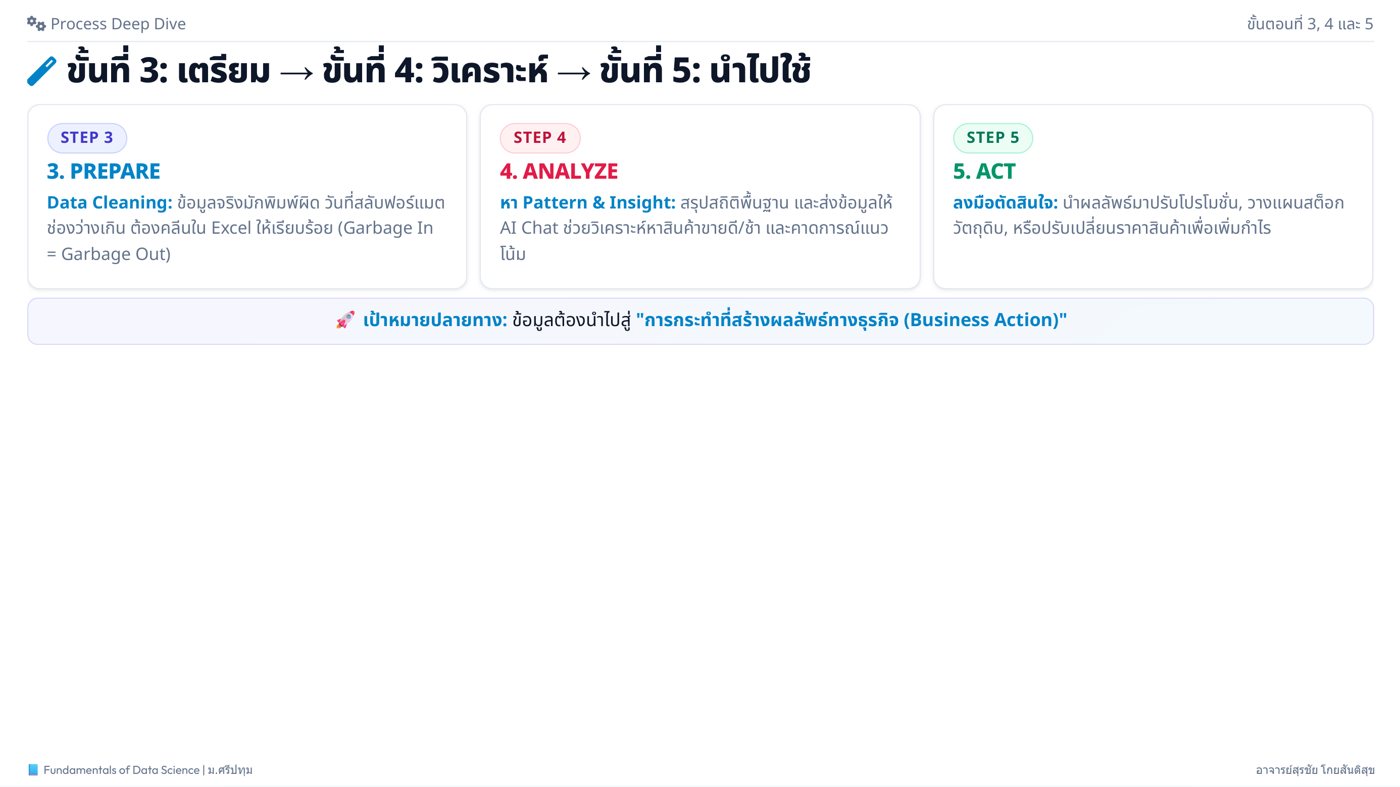
Notes:
[Slide 11 Content]
 Process Deep Dive
ขั้นตอนที่ 3, 4 และ 5
ขั้นที่ 3: เตรียม → ขั้นที่ 4: วิเคราะห์ → ขั้นที่ 5: นำไปใช้
STEP 3
3. PREPARE
Data Cleaning: ข้อมูลจริงมักพิมพ์ผิด วันที่สลับฟอร์แมต
ช่องว่างเกิน ต้องคลีนใน Excel ให้เรียบร้อย (Garbage In
= Garbage Out)
STEP 4
4. ANALYZE
หา Pattern & Insight: สรุปสถิติพื้นฐาน และส่งข้อมูลให้
AI Chat ช่วยวิเคราะห์หาสินค้าขายดี/ช้า และคาดการณ์แนว
โน้ม
STEP 5
5. ACT
ลงมือตัดสินใจ: นำผลลัพธ์มาปรับโปรโมชั่น, วางแผนสต็อก
วัตถุดิบ, หรือปรับเปลี่ยนราคาสินค้าเพื่อเพิ่มกำไร
🚀 เป้าหมายปลายทาง: ข้อมูลต้องนำไปสู่ "การกระทำที่สร้างผลลัพธ์ทางธุรกิจ (Business Action)"
📘 Fundamentals of Data Science | ม.ศรีปทุม
อาจารย์สุรชัย โกยสันติสุข

Slide 12
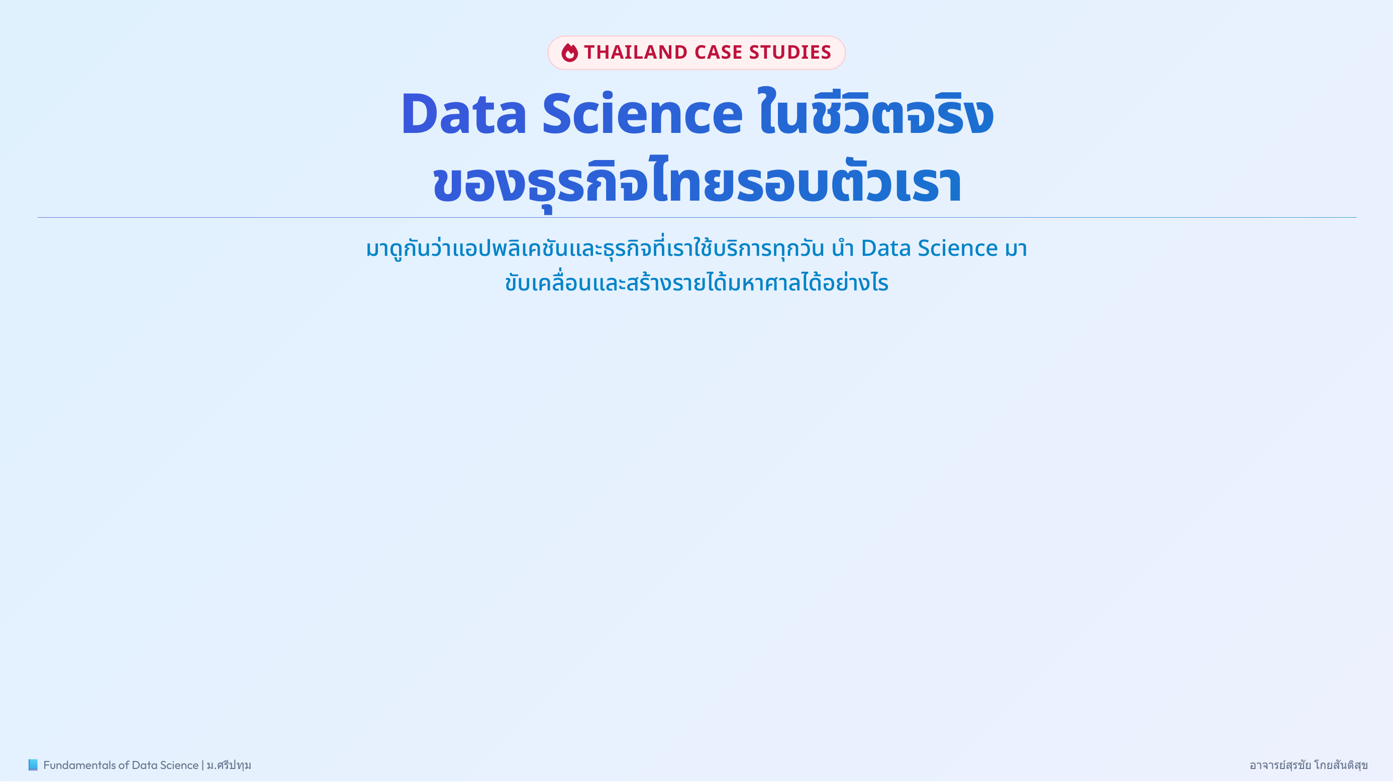
Notes:
[Slide 12 Content]
Data Science ในชีวิตจริง
ของธุรกิจไทยรอบตัวเรา
THAILAND CASE STUDIES
Data Science ในชีวิตจริง
ของธุรกิจไทยรอบตัวเรา
มาดูกันว่าแอปพลิเคชันและธุรกิจที่เราใช้บริการทุกวัน นำ Data Science มา
ขับเคลื่อนและสร้างรายได้มหาศาลได้อย่างไร
📘 Fundamentals of Data Science | ม.ศรีปทุม
อาจารย์สุรชัย โกยสันติสุข

Slide 13
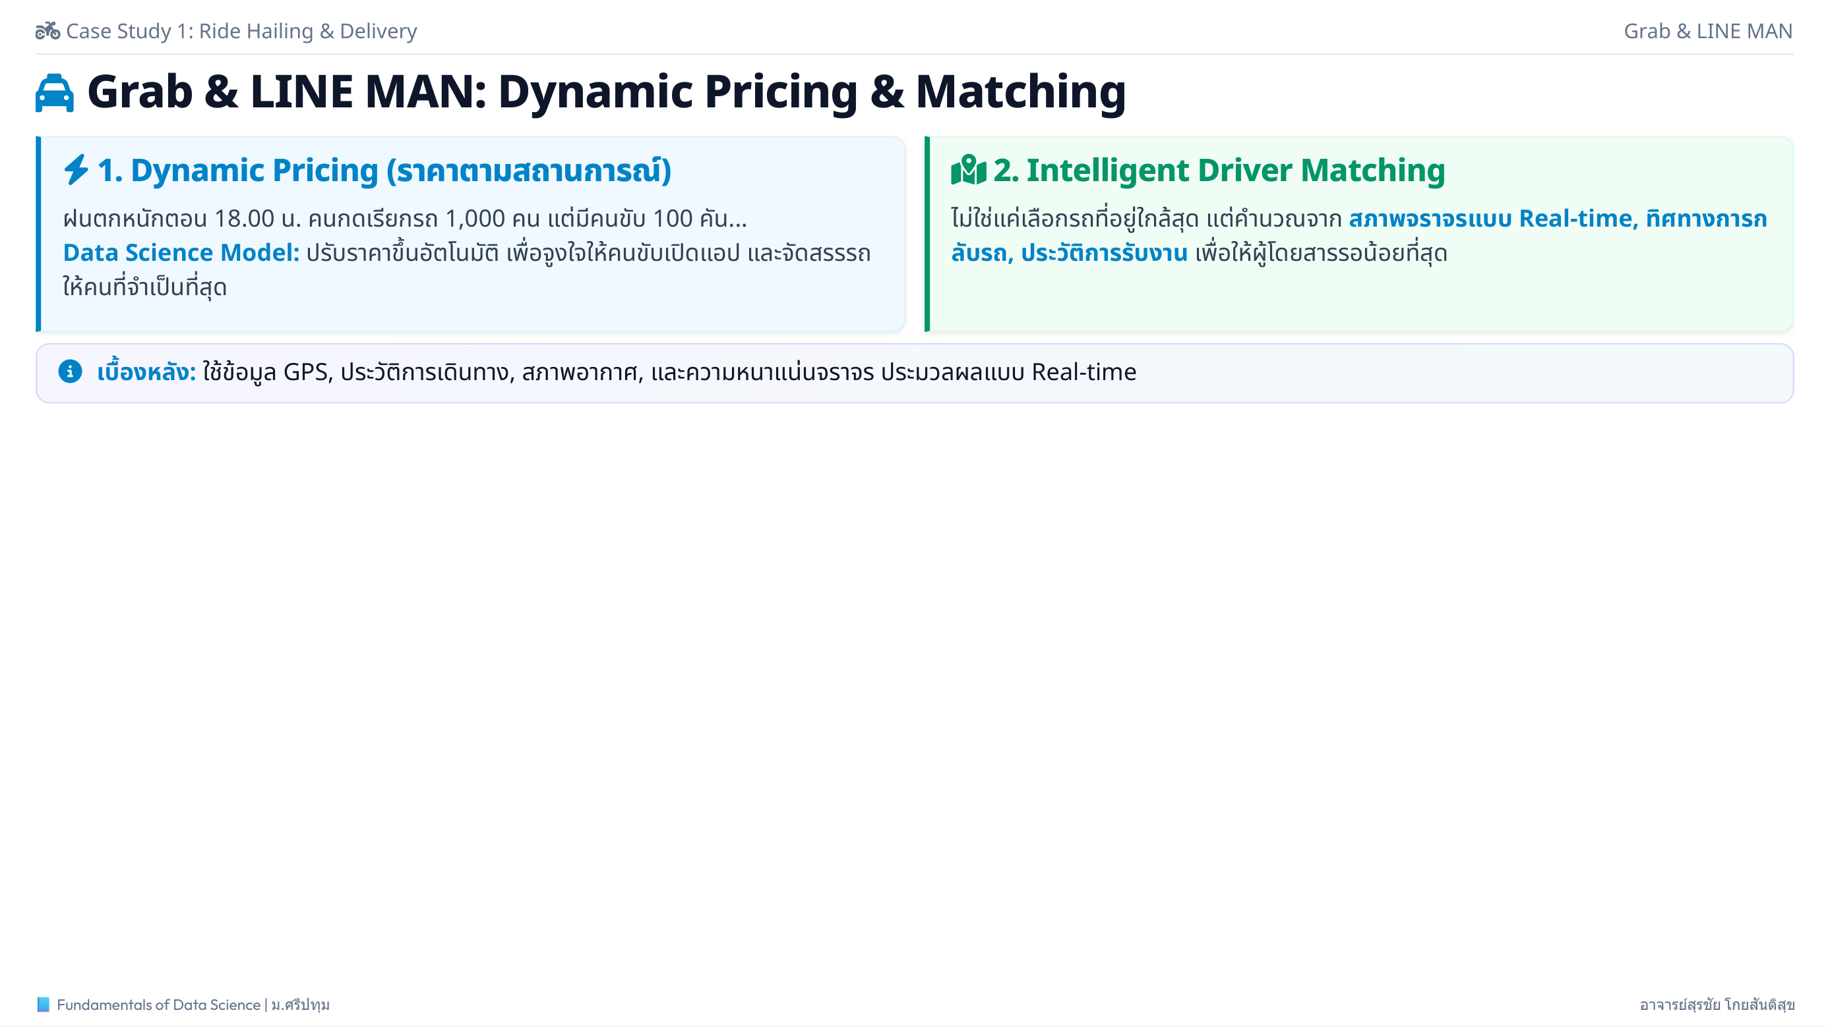
Notes:
[Slide 13 Content]
 Case Study 1: Ride Hailing & Delivery
Grab & LINE MAN
Grab & LINE MAN: Dynamic Pricing & Matching
⬅ 1. Dynamic Pricing (ราคาตามสถานการณ์)
ฝนตกหนักตอน 18.00 น. คนกดเรียกรถ 1,000 คน แต่มีคนขับ 100 คัน...
Data Science Model: ปรับราคาขึ้นอัตโนมัติ เพื่อจูงใจให้คนขับเปิดแอป และจัดสรรรถ
ให้คนที่จำเป็นที่สุด
 2. Intelligent Driver Matching
ไม่ใช่แค่เลือกรถที่อยู่ใกล้สุด แต่คำนวณจาก สภาพจราจรแบบ Real-time, ทิศทางการก
ลับรถ, ประวัติการรับงาน เพื่อให้ผู้โดยสารรอน้อยที่สุด
เบื้องหลัง: ใช้ข้อมูล GPS, ประวัติการเดินทาง, สภาพอากาศ, และความหนาแน่นจราจร ประมวลผลแบบ Real-time
📘 Fundamentals of Data Science | ม.ศรีปทุม
อาจารย์สุรชัย โกยสันติสุข

Slide 14
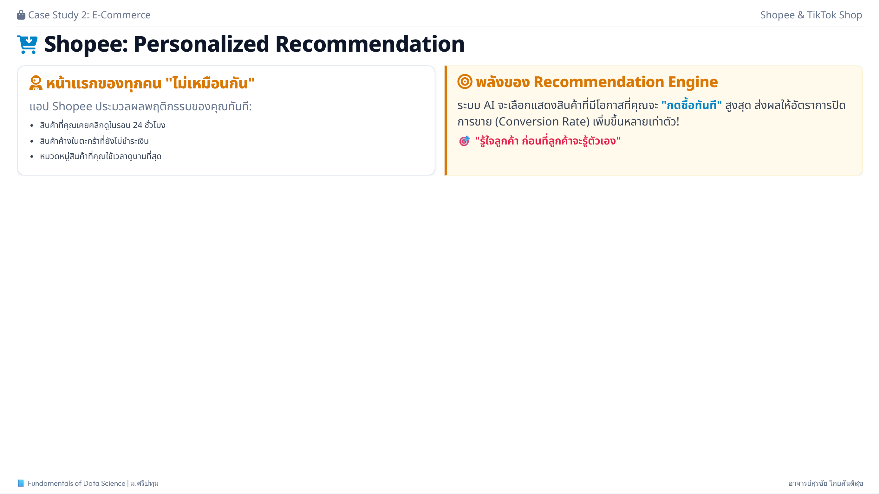
Notes:
[Slide 14 Content]
 Case Study 2: E-Commerce
Shopee & TikTok Shop
Shopee: Personalized Recommendation
 หน้าแรกของทุกคน "ไม่เหมือนกัน"
แอป Shopee ประมวลผลพฤติกรรมของคุณทันที:
สินค้าที่คุณเคยคลิกดูในรอบ 24 ชั่วโมง
สินค้าค้างในตะกร้าที่ยังไม่ชำระเงิน
หมวดหมู่สินค้าที่คุณใช้เวลาดูนานที่สุด
 พลังของ Recommendation Engine
ระบบ AI จะเลือกแสดงสินค้าที่มีโอกาสที่คุณจะ "กดซื้อทันที" สูงสุด ส่งผลให้อัตราการปิด
การขาย (Conversion Rate) เพิ่มขึ้นหลายเท่าตัว!
🎯 "รู้ใจลูกค้า ก่อนที่ลูกค้าจะรู้ตัวเอง"
📘 Fundamentals of Data Science | ม.ศรีปทุม
อาจารย์สุรชัย โกยสันติสุข

Slide 15
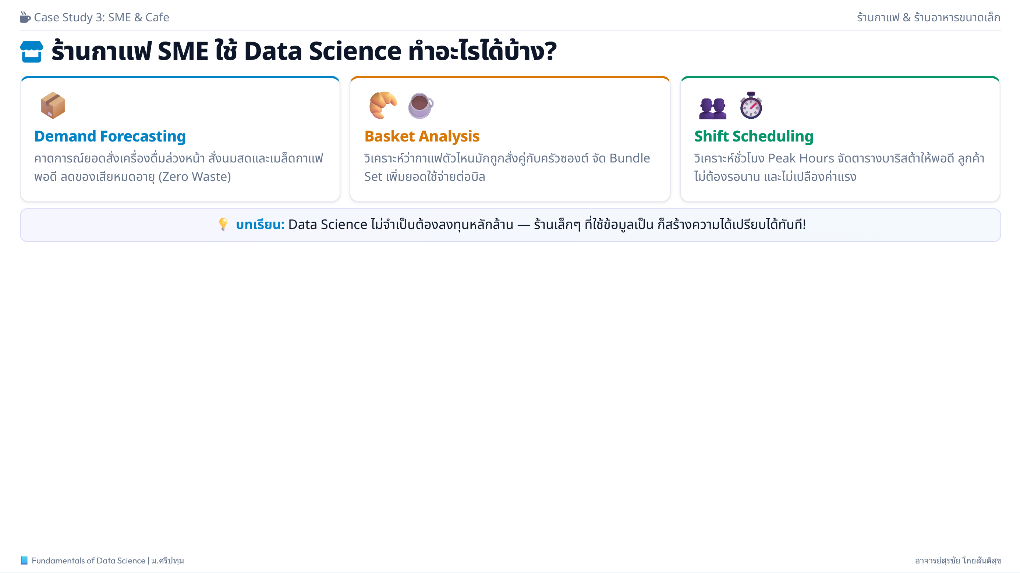
Notes:
[Slide 15 Content]
 Case Study 3: SME & Cafe
ร้านกาแฟ & ร้านอาหารขนาดเล็ก
ร้านกาแฟ SME ใช้ Data Science ทำอะไรได้บ้าง?
📦
Demand Forecasting
คาดการณ์ยอดสั่งเครื่องดื่มล่วงหน้า สั่งนมสดและเมล็ดกาแฟ
พอดี ลดของเสียหมดอายุ (Zero Waste)
🥐☕
Basket Analysis
วิเคราะห์ว่ากาแฟตัวไหนมักถูกสั่งคู่กับครัวซองต์ จัด Bundle
Set เพิ่มยอดใช้จ่ายต่อบิล
👥⏱️
Shift Scheduling
วิเคราะห์ชั่วโมง Peak Hours จัดตารางบาริสต้าให้พอดี ลูกค้า
ไม่ต้องรอนาน และไม่เปลืองค่าแรง
💡 บทเรียน: Data Science ไม่จำเป็นต้องลงทุนหลักล้าน — ร้านเล็กๆ ที่ใช้ข้อมูลเป็น ก็สร้างความได้เปรียบได้ทันที!
📘 Fundamentals of Data Science | ม.ศรีปทุม
อาจารย์สุรชัย โกยสันติสุข

Slide 16
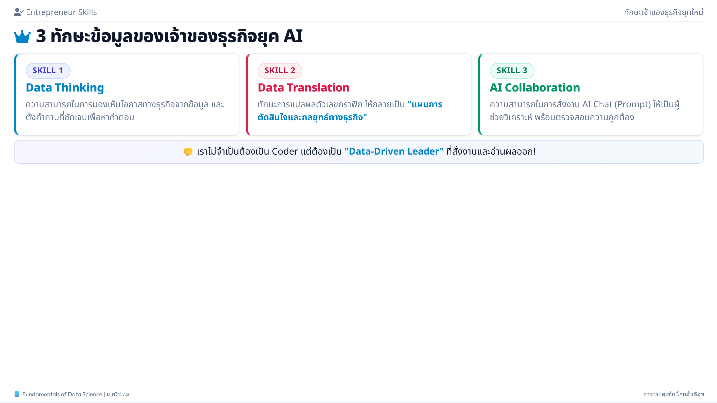
Notes:
[Slide 16 Content]
 Entrepreneur Skills
ทักษะเจ้าของธุรกิจยุคใหม่
3 ทักษะข้อมูลของเจ้าของธุรกิจยุค AI
SKILL 1
Data Thinking
ความสามารถในการมองเห็นโอกาสทางธุรกิจจากข้อมูล และ
ตั้งคำถามที่ชัดเจนเพื่อหาคำตอบ
SKILL 2
Data Translation
ทักษะการแปลผลตัวเลขกราฟิก ให้กลายเป็น "แผนการ
ตัดสินใจและกลยุทธ์ทางธุรกิจ"
SKILL 3
AI Collaboration
ความสามารถในการสั่งงาน AI Chat (Prompt) ให้เป็นผู้
ช่วยวิเคราะห์ พร้อมตรวจสอบความถูกต้อง
🤝 เราไม่จำเป็นต้องเป็น Coder แต่ต้องเป็น "Data-Driven Leader" ที่สั่งงานและอ่านผลออก!
📘 Fundamentals of Data Science | ม.ศรีปทุม
อาจารย์สุรชัย โกยสันติสุข

Slide 17
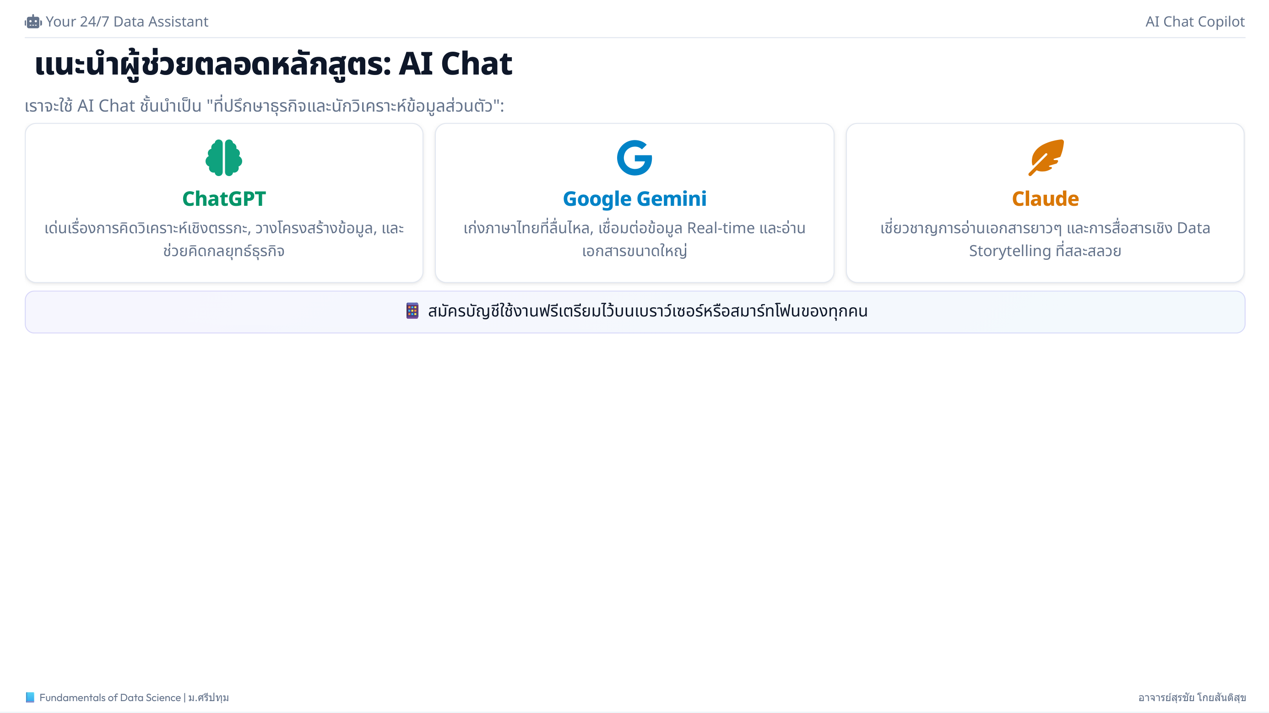
Notes:
[Slide 17 Content]
 Your 24/7 Data Assistant
AI Chat Copilot
แนะนำผู้ช่วยตลอดหลักสูตร: AI Chat
เราจะใช้ AI Chat ชั้นนำเป็น "ที่ปรึกษาธุรกิจและนักวิเคราะห์ข้อมูลส่วนตัว":

ChatGPT
เด่นเรื่องการคิดวิเคราะห์เชิงตรรกะ, วางโครงสร้างข้อมูล, และ
ช่วยคิดกลยุทธ์ธุรกิจ

Google Gemini
เก่งภาษาไทยที่ลื่นไหล, เชื่อมต่อข้อมูล Real-time และอ่าน
เอกสารขนาดใหญ่

Claude
เชี่ยวชาญการอ่านเอกสารยาวๆ และการสื่อสารเชิง Data
Storytelling ที่สละสลวย
📱 สมัครบัญชีใช้งานฟรีเตรียมไว้บนเบราว์เซอร์หรือสมาร์ทโฟนของทุกคน
📘 Fundamentals of Data Science | ม.ศรีปทุม
อาจารย์สุรชัย โกยสันติสุข

Slide 18
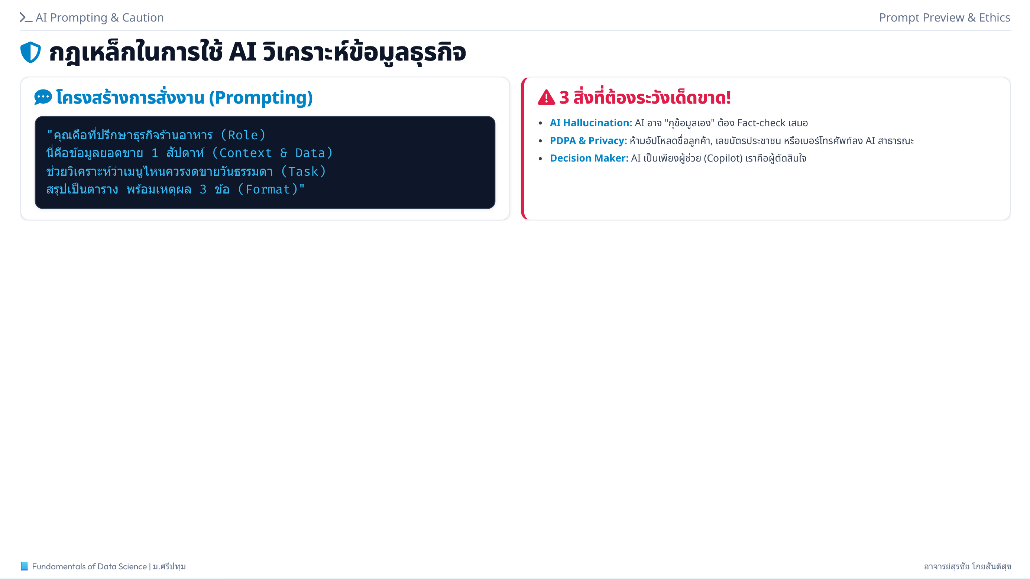
Notes:
[Slide 18 Content]
 AI Prompting & Caution
Prompt Preview & Ethics
กฎเหล็กในการใช้ AI วิเคราะห์ข้อมูลธุรกิจ
 โครงสร้างการสั่งงาน (Prompting)
"คุณคือที่ปรึกษาธุรกิจร้านอาหาร (Role)
นี่คือข้อมูลยอดขาย 1 สัปดาห์ (Context & Data)
ช่วยวิเคราะห์ว่าเมนูไหนควรงดขายวันธรรมดา (Task)
สรุปเป็นตาราง พร้อมเหตุผล 3 ข้อ (Format)"
❑ 3 สิ่งที่ต้องระวังเด็ดขาด!
AI Hallucination: AI อาจ "กุข้อมูลเอง" ต้อง Fact-check เสมอ
PDPA & Privacy: ห้ามอัปโหลดชื่อลูกค้า, เลขบัตรประชาชน หรือเบอร์โทรศัพท์ลง AI สาธารณะ
Decision Maker: AI เป็นเพียงผู้ช่วย (Copilot) เราคือผู้ตัดสินใจ
📘 Fundamentals of Data Science | ม.ศรีปทุม
อาจารย์สุรชัย โกยสันติสุข

Slide 19
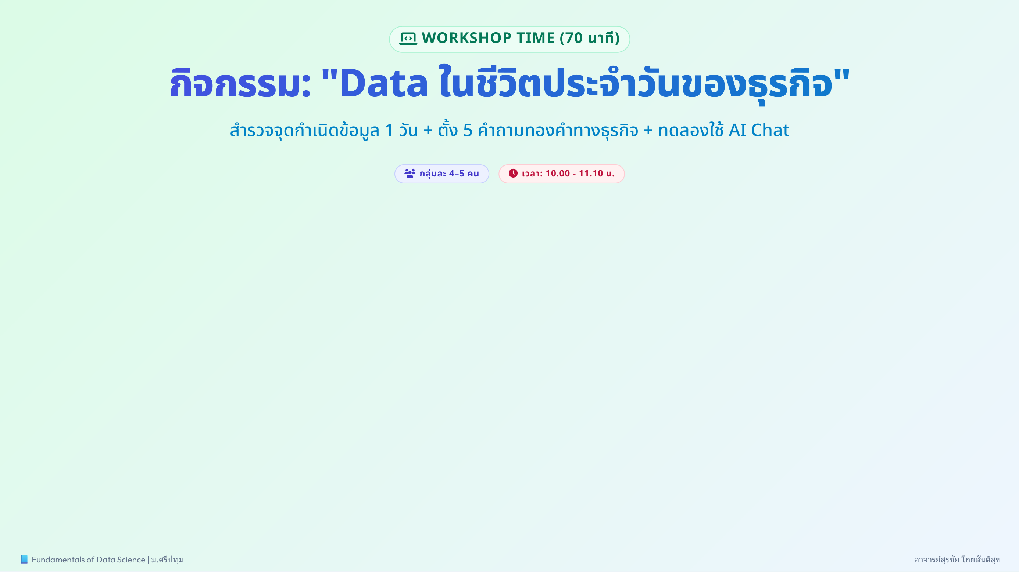
Notes:
[Slide 19 Content]
กิจกรรม: "Data ในชีวิตประจำวันของธุรกิจ"
WORKSHOP TIME (70 นาที)
กิจกรรม: "Data ในชีวิตประจำวันของธุรกิจ"
สำรวจจุดกำเนิดข้อมูล 1 วัน + ตั้ง 5 คำถามทองคำทางธุรกิจ + ทดลองใช้ AI Chat
กลุ่มละ 4–5 คน
เวลา: 10.00 - 11.10 น.
📘 Fundamentals of Data Science | ม.ศรีปทุม
อาจารย์สุรชัย โกยสันติสุข

Slide 20
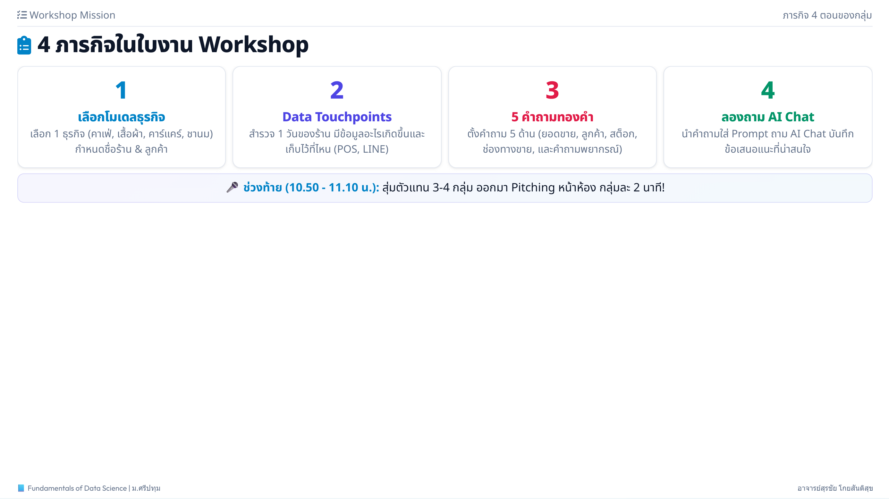
Notes:
[Slide 20 Content]
→ Workshop Mission
ภารกิจ 4 ตอนของกลุ่ม
4 ภารกิจในใบงาน Workshop
1
เลือกโมเดลธุรกิจ
เลือก 1 ธุรกิจ (คาเฟ่, เสื้อผ้า, คาร์แคร์, ชานม)
กำหนดชื่อร้าน & ลูกค้า
2
Data Touchpoints
สำรวจ 1 วันของร้าน มีข้อมูลอะไรเกิดขึ้นและ
เก็บไว้ที่ไหน (POS, LINE)
3
5 คำถามทองคำ
ตั้งคำถาม 5 ด้าน (ยอดขาย, ลูกค้า, สต็อก,
ช่องทางขาย, และคำถามพยากรณ์)
4
ลองถาม AI Chat
นำคำถามใส่ Prompt ถาม AI Chat บันทึก
ข้อเสนอแนะที่น่าสนใจ
🎤 ช่วงท้าย (10.50 - 11.10 น.): สุ่มตัวแทน 3-4 กลุ่ม ออกมา Pitching หน้าห้อง กลุ่มละ 2 นาที!
📘 Fundamentals of Data Science | ม.ศรีปทุม
อาจารย์สุรชัย โกยสันติสุข

Slide 21
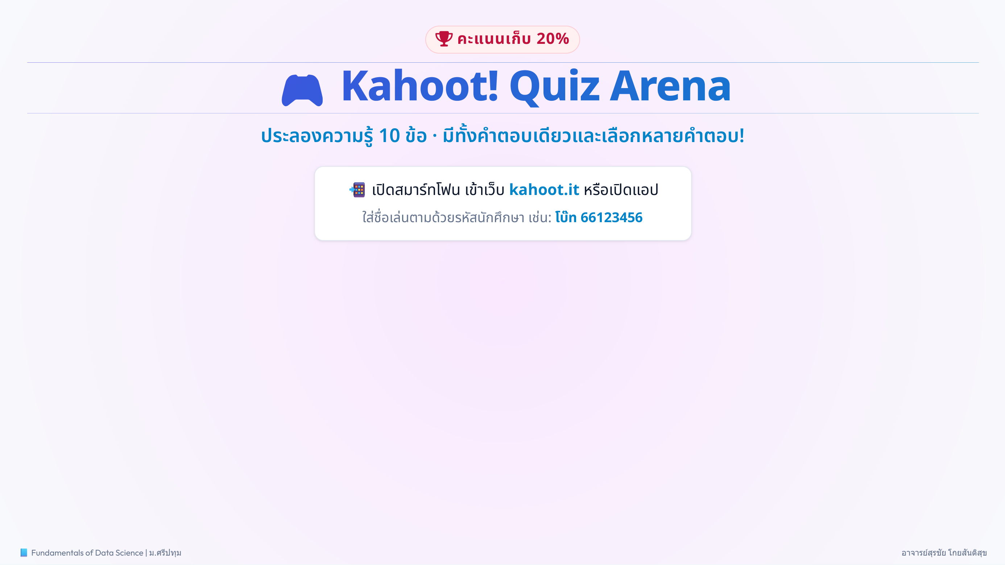
Notes:
[Slide 21 Content]
🎮 Kahoot! Quiz Arena
คะแนนเก็บ 20%
🎮 Kahoot! Quiz Arena
ประลองความรู้ 10 ข้อ · มีทั้งคำตอบเดียวและเลือกหลายคำตอบ!
📲 เปิดสมาร์ทโฟน เข้าเว็บ kahoot.it หรือเปิดแอป
ใส่ชื่อเล่นตามด้วยรหัสนักศึกษา เช่น: โบ๊ท 66123456
📘 Fundamentals of Data Science | ม.ศรีปทุม
อาจารย์สุรชัย โกยสันติสุข

Slide 22
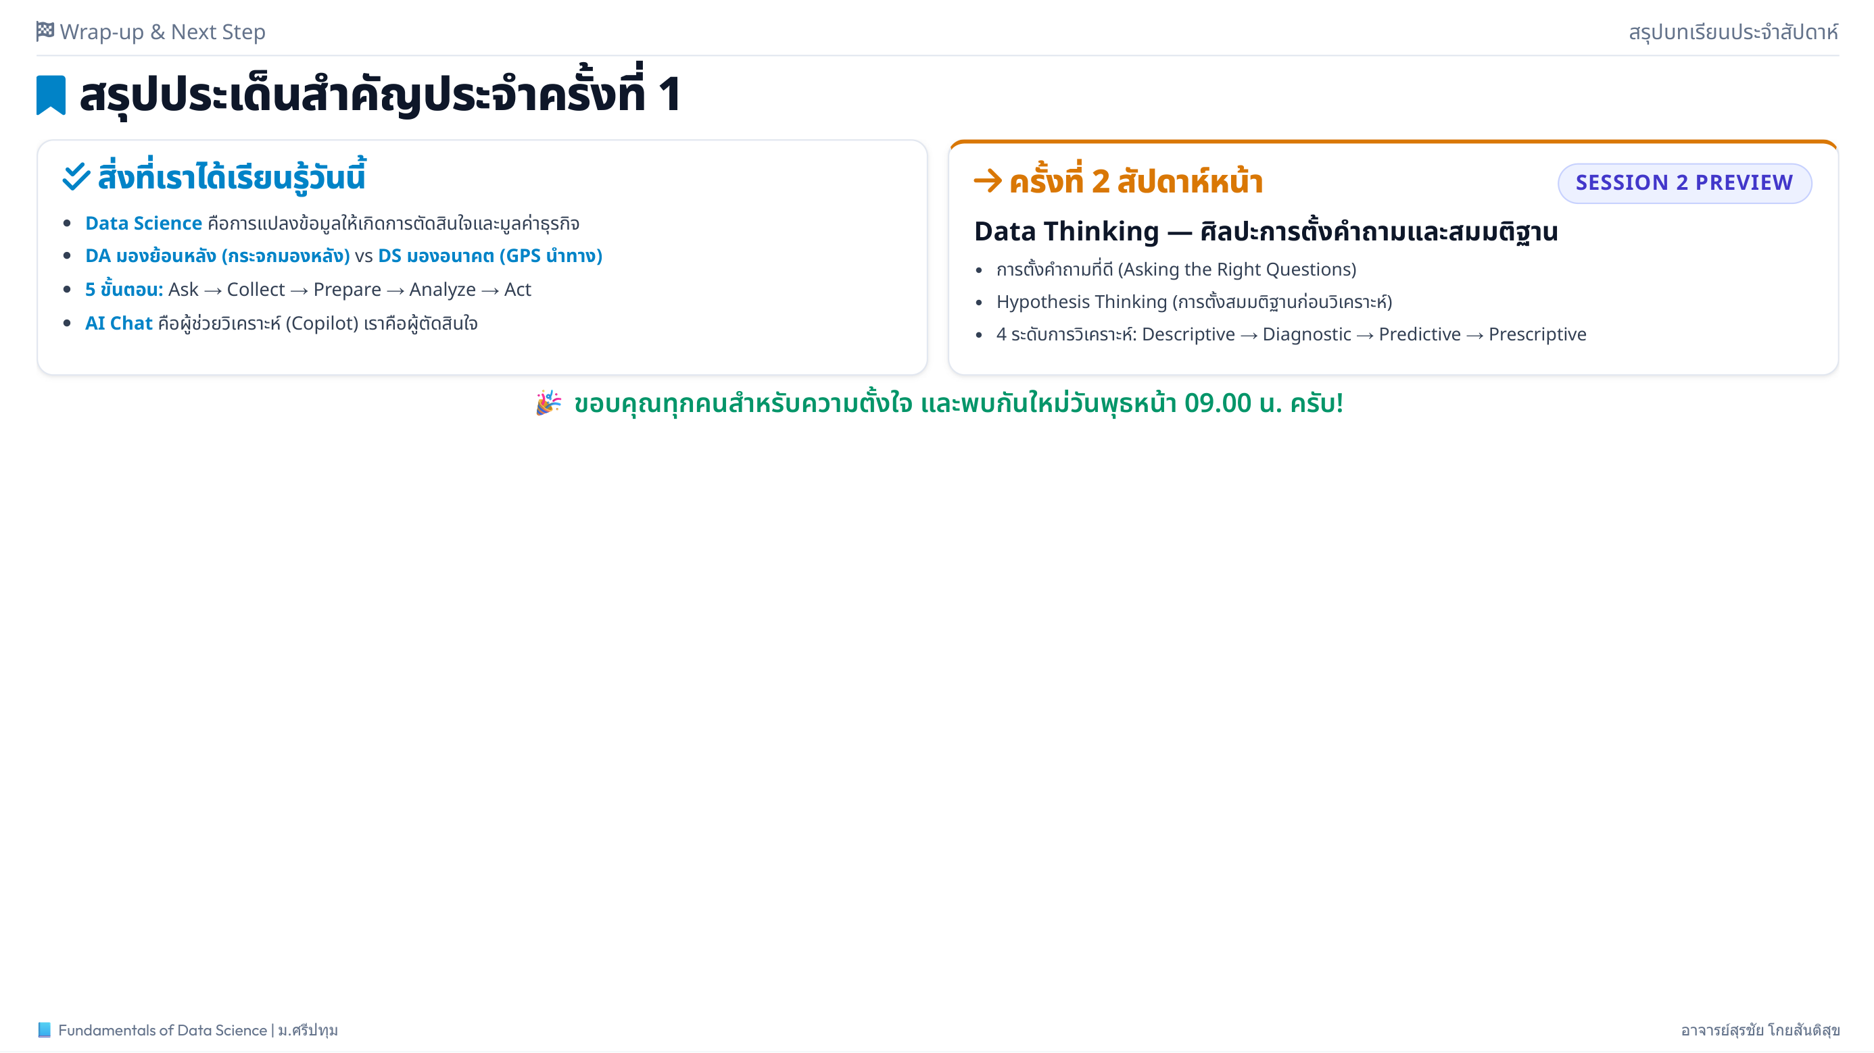
Notes:
[Slide 22 Content]
 Wrap-up & Next Step
สรุปบทเรียนประจำสัปดาห์
สรุปประเด็นสำคัญประจำครั้งที่ 1
 สิ่งที่เราได้เรียนรู้วันนี้
Data Science คือการแปลงข้อมูลให้เกิดการตัดสินใจและมูลค่าธุรกิจ
DA มองย้อนหลัง (กระจกมองหลัง) vs DS มองอนาคต (GPS นำทาง)
5 ขั้นตอน: Ask → Collect → Prepare → Analyze → Act
AI Chat คือผู้ช่วยวิเคราะห์ (Copilot) เราคือผู้ตัดสินใจ
 ครั้งที่ 2 สัปดาห์หน้า
SESSION 2 PREVIEW
Data Thinking — ศิลปะการตั้งคำถามและสมมติฐาน
การตั้งคำถามที่ดี (Asking the Right Questions)
Hypothesis Thinking (การตั้งสมมติฐานก่อนวิเคราะห์)
4 ระดับการวิเคราะห์: Descriptive → Diagnostic → Predictive → Prescriptive
🎉 ขอบคุณทุกคนสำหรับความตั้งใจ และพบกันใหม่วันพุธหน้า 09.00 น. ครับ!
📘 Fundamentals of Data Science | ม.ศรีปทุม
อาจารย์สุรชัย โกยสันติสุข

